Slide 1
土性を考慮した
灌漑開始点の検討
水利環境学研究室
伊井 江里奈
Notes:
土性を考慮した灌漑開始点の検討と題しまして、水利環境学研究室、伊井江里奈が発表させて頂きます。

Slide 2
背景・目的
1/11
我が国における畑地灌漑の目的
作物生産に必要な水を供給し安定した収量を得る
水の不足は根の吸水を抑制
収量の減少
畑地計画基準
推奨する灌漑開始点
土壌水の移動性が低下
作物の吸水が阻害される
生長阻害水分点
pF3.0
(10³cmH₂O)
小
pF値
大
湿潤
土壌
乾燥
pF3.0を灌漑開始点とする用水計画を定めている
Notes:
我が国における畑地灌漑の目的は、作物生産に必要な水を供給し、安定した収量を得ることにあります。
水の不足は、作物の吸水を抑制し、収量の減少を引き起こします。
そのため、我が国では畑地計画基準において、生長阻害水分点（pF3.0）を灌漑開始の目安とする水管理が推奨されています。
pF値とは、水がどれくらいの強さで土壌に吸着されているかを圧力で表す方法で、pF値が小さいと湿潤傾向、pF値が大きいと乾燥傾向を示します。
土壌水分がpF3.0に至ると、土壌水の移動は著しく小さくなり、作物の吸水が阻害されると言われています。
そのため、pF3.0を灌漑開始点とする用水計画が定められています。

Slide 3
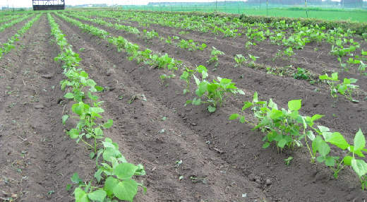
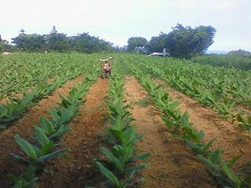
しかし、土性は多様
2/11
灌漑開始点をpF3.0に定めてよいのか？
実際にpF3.0で吸水阻害を起こすか確認する必要がある
実験土壌：水田土、黒ボク土
水田土：転換畑の増加により畑地土壌としての利用が増加
黒ボク土：日本において代表的な畑地土壌
Notes:
しかし畑地の土性は様々なものが存在します。
灌漑開始点を一律pF3.0に定めてよいのでしょうか？
そこで本研究では、実際に作物がpF3.0で吸水阻害を起こすかを、２種類の土壌を用いて調べました。
実験土壌は、転換畑の増加によって畑地土壌としての利用が高まっている水田土と、代表的な畑地土壌である黒ボク土を用いました。

Slide 4
実験項目
3/11
吸水阻害を起こす土壌水分量を調べる
①秤量法による蒸散量の算出
(7/15～8/6,10/29～12/28）
②茎熱収支法による茎内流量の連続計測
(11/16～12/28)
根の分布を調べる
土壌深さごとに根の乾物量を計測
Notes:
実験項目です。
吸水阻害を起こすと作物の蒸散量は低下します。
よって、吸水阻害の指標として、蒸散量が低下する土壌水分量を調べました。
蒸散量の計測には、秤量法を用いました。
毎日ポットの重量を計測し、前日との重量差で蒸散量を求め、ポット重量の減少量が少なくなったときを蒸散量が低下したときとしました。
また、作物体内の水分移動も蒸散によって左右されるため、付属的に茎内流量の計測も行いました。
蒸散量の計測は夏と秋の2回行い、茎内流量の計測は秋のみ行いました。
また、作物の吸水は根の分布に大きく関係すると考えられるため、土壌深さごとに根の乾物量を計測しました。

Slide 5
4/11
土壌の物理性
粒度組成
土壌水分特性曲線
質量百分率(％)
pF
値
水田土
黒ボク土
土粒子の分類
体積含水率(％)
水田土
細粒子の含有率が多い
高pF値で緩やかな傾き
根への水分供給:水田土＞黒ボク土
Notes:
計測方法に移るまえに、水田土と黒ボク土の、土壌の物理性について説明します。
左のグラフが粒度組成になりますが、黒ボク土と比較して、水田土はシルトや粘土といった細粒子を多く含んでいる傾向がありました。
また、右のグラフがそれぞれの土壌の土壌水分特性曲線になります。
黒ボク土に比べ、水田土は高pF値、つまり乾燥状態において、傾きが緩やかな曲線を示していました。
このような傾向をもつ土壌は、毛管移動といって、水分の少ない状態の土壌における土壌水の移動が起こりやすいと考えられます。
したがって、黒ボク土に比べ、水田土では、根への水分供給の機能が高いといえます。
この土性を踏まえて、計測結果を検討していきます。

Slide 6
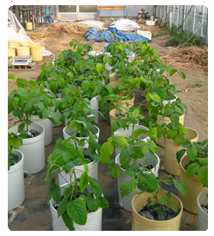
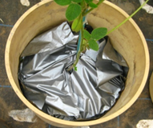
①蒸散量計測：材料・方法
5/11
土壌：水田土、黒ボク土
圃場：岐阜大学研究圃場のガラスハウス
作物：ダイズ
試験区
水田土
黒ボク土
灌水区
10ポット
灌水区
10ポット
非灌水区
10ット
非灌水区
10ポット
重量計測により試験区ごとの蒸散量を計測
蒸散量低下時の体積含水率とpF値を対応させる
Notes:
それでは、蒸散量の計測について説明します。
水田土とクロボク土を用い、大学のガラスハウス内にてダイズのポット栽培を行いました。
中央の図は試験区の概要です。
中央の写真は実験用ポットになりますが、蒸発を防ぎ、蒸散量だけを計測できるように、ポットの土壌面にはマルチを施しました。
そして、土壌ごとに、土壌水分の減少に見合うだけの水を毎日灌水する灌水区と、灌水を行わない非灌水区を設けました。
蒸散量は、ポット重量の計測から、前日との重量差で算出し、灌水区と比較して、非灌水区の蒸散量が低下したときの体積含水率から、pF値を求めました。
（また、場所によって生長量に差がでないように、配置はローテーションさせました。）

Slide 7
①蒸散量計測：結果(水田土)
6/11
蒸散量の低下
夏計測
(7/15～8/16）
積算蒸散量(㎜)
夏計測
pF4.0
秋計測
pF4.2以上
pF4.0
夏･秋：pF3.0で蒸散量の低下は見られなかった
秋計測
(10/29～12/28)
pF4.2
積算蒸散量(㎜)
夏計測
早期に蒸散量が低下
水田灌水区
水田非灌水区
(n=10)
(n=10)
根の吸水に土壌水の 供給が追いつかなかった
経過日数(日)
Notes:
水田土における蒸散量計測の結果です。
グラフの横軸は計測開始からの経過日数、縦軸は積算蒸散量で灌水区、非灌水区それぞれ10ポットの平均値をプロットしています。
また、青線が灌水区、赤線が非灌水区になります。
左上が夏計測のグラフで、☆点線で示した日から、灌水区と比較して非灌水区の蒸散量が低下しました。
この時のpF値を調べると、☆pF4.0を示していました。
また、左下のグラフが秋計測で、こちらは蒸散量の低下が確認できませんでした。
作物が吸水できなくなると言われている☆pF4.2に至っても、蒸散量に違いは見られませんでした。
以上より、夏、秋ともにpF3.0で蒸散量の低下は見られませんでした。
また、夏と秋を比較すると、夏のほうが小さいpF値で蒸散量の低下が見られました。
これは、夏に蒸散が盛んに行われたため、土壌水の供給が間に合わなくなったといえます。

Slide 8
①蒸散量計測：結果(黒ボク土)
7/11
秋計測
(10/29～12/28)
積算蒸散量(㎜)
pF3.4
黒ボク灌水区
黒ボク非灌水区
(n=10)
(n=10)
経過日数(日)
蒸散量の低下
pF3.0で蒸散量の低下は
見られなかった
秋計測
pF3.4
Notes:
続いて、黒ボク土における蒸散量計測の結果です。
夏計測は失敗したので省略します。
秋計測では、点線で示したように、☆pF3.4付近で蒸散量の低下を示していました。
したがって、黒ボク土の秋計測でも、pF3.0で蒸散量の低下は見えられませんでした。

Slide 9
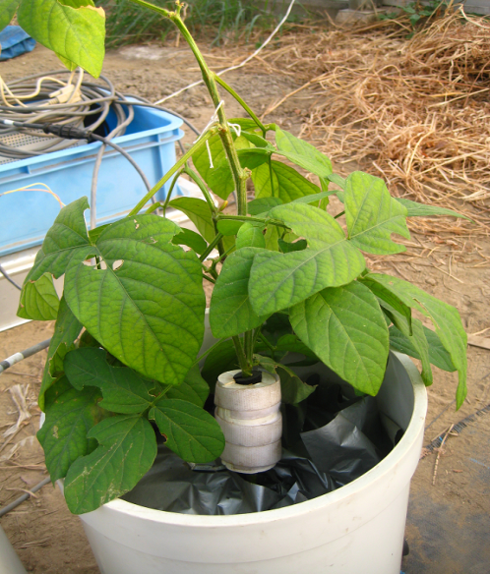
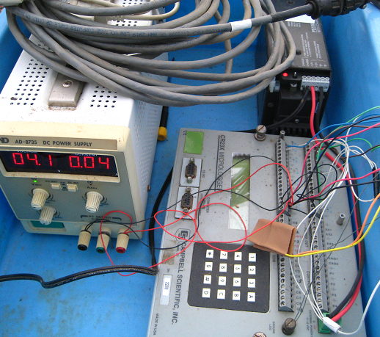
②茎内流量の計測：材料・方法
8/11
フローゲージ
データロガ
茎内流量の連続計測
吸水パターンがわかる
灌水区１ポット
土壌ごとに設置
同時に計測
非灌水区１ポット
灌水区と非灌水区の吸水パターンを比較
Notes:
次に、茎内流量計測の方法です。
茎内流量の計測にはフローゲージを用いました。
フローゲージは，茎の周りをヒーターで加温し、加温部の熱収支式を解くことにより、単位時間や一日当たりの茎内流量を計測する装置です。
計測した熱量をデータロガで連続記録することで、作物の吸水パターンがわかるというしくみになっています。
試験は、灌水区1ポット，非灌水区1ポットにフローゲージを取り付けて行い、灌水区と非灌水区の吸水パターンを比較しました。

Slide 10
9/11
②茎内流量計測：結果(11/16～12/28）
黒ボク灌水区
黒ボク非灌水区
黒ボク灌水区
黒ボク非灌水区
茎内流量
(g/s)
11/17
11/25
11/18
11/28
11/19
12/1
11/20
12/2
11/21
11/22
12/4
日付
黒ボク土
pF3.8以降、非灌水区の茎内流量が減少する日を確認
Notes:
結果です。
グラフは、吸水阻害がないときの黒ボク土における茎内流量の時間変化で、横軸が時刻、縦軸が茎内流量（g/秒）、青線が灌水区、赤線が非灌水区になります。
このように、水ストレスが生じていないときは、灌水区、非灌水区ともに同じような一日の茎内流量の変化をしますが、黒ボク土では、非灌水区の土壌水分がpF3.8になった日以降、☆非灌水区の茎内流量の波形が、灌水区と比較して小さくなる日を複数確認しました。グラフは波形が顕著に変化している日を抜粋したものです。
水田土では、茎内流の変化を確認できませんでしたが、黒ボク土では蒸散量の低下に加え、吸水パターンの変化も確認できました。

Slide 11
根域調査：結果
10/11
水田土
黒ボク土
灌水区
非灌水区
土層の深さ(cm)
根の乾物量(g)
各試験区：n=3
水田土：上方に根が発達
土壌によって根域分布が異なる
黒ボク土：下方に根が発達
根への水分供給：水田土＞黒ボク土
土性は根域を変化させる
Notes:
最後に、根域調査の結果です。
左上のグラフが水田土、右上のグラフが黒ボク土になり、横軸が根の乾物量、縦軸が土層の深さになります。
また、青棒が灌水区、赤棒が非灌水区です。
☆赤丸で示したように、水田土は土壌面近く、黒ボク土はポット全体、特に☆下方で発達している傾向が見られました。
根への水分供給が起こりにくい黒ボク土では、作物が水を求めて根域を拡大したと考えられます。
ここから、土性の違いは根域を変化させているということが分かりました。

Slide 12
まとめ
11/11
土性によって蒸散量が低下するpF値は異なった
計画基準の灌漑開始点(pF3.0)は 十分に余裕がある
水田土
夏：pF4.0
秋：pF4.2以上
乾燥傾向での水管理が可能
蒸散強度
黒ボク土
夏：？
秋：pF3.4
作物の吸水
根の発達
pF3.0以前に蒸散量の低下を
引き起こす可能性がある
灌漑開始点(pF3.0)の妥当性は引き続き検討が必要
Notes:
まとめです。
土性によって蒸散量が低下するpF値は異なっていました。
水田土ではpF3.0より乾燥状態となっても吸水をおこなっており、計画基準での灌漑開始点は十分に安全側での管理になるといえます。
したがって、水田土のような保水性の高い土壌では、より乾燥傾向での水管理が可能であると考えました。
また、黒ボク土では夏計測での確かな結果を得られなかったのですが、蒸散強度が大きい夏では、秋計測よりも早期に蒸散量の低下を起こす可能性があります。
しかし一方で、根の発達が土性を補う可能性もあるため、こちらは再度計測が必要です。
土性が違えば最適な水管理は異なるため、灌漑開始点は土性を考慮して決定するべきだと言えますが、
計画基準における灌漑開始点(pF3.0）の妥当性は、本実験から判断できなかったため、引き続き検討が必要です。

Slide 13
ご清聴ありがとうございました
Notes:
以上で発表を終わります。
ご清聴ありがとうございました。

Slide 14
pF値(potential of free energy)
pF=log₁₀H(cm・H₂0)

Slide 15
